Slide 1
软件工程第5小组 第一轮迭代
汇报人：郝旻小昕

Slide 2
功能简介-初次登录
文字密码（必选）
指纹密码
（可选）
图形密码（可选）
Both（可选）
已完成
>01 仅设置文字密码
>02 设置文字和图形密码
未完成
>03 在上述基础上设置指纹登录（直接调用系统指纹）
计划：使用Flutter local_auth库，可以实现生物识别
>04 软件设置完成后，不再跳转此页面（除非重置软件/忘记密码）

Slide 3
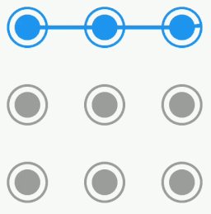
功能简介-登录页面
已完成
文字密码、手势密码部分
未完成
指纹密码登录
（计划：使用Flutter local_auth库，可以实现生物识别）

Slide 4
功能简介 记账功能
已完成
分账户记账（系统提供常用账户，用户可自行添加）
分类别记账（收入、支出、转账）
未完成
一级类别、二级类别选择
记账时间（flutter_daydart时间处理库、flutter_datetime_picker日期选择库）
自动备份（OneDrive、百度网盘API）

Slide 5
功能简介 统计功能
已完成
各账户总体统计信息
未完成
分账户月度、年度、余额统计信息
流水浏览

Slide 6
功能简介-图表分析
暂未开始
计划使用Flutter的fl_chart库
支持折线图、条形图和饼图等

Slide 7
数据存储 （进行中）
SharedPreferences存储（数据量小）
shared_preferences库
SQLite（数据库，用于数据量大的内容）
文件存储path_provider库（用于导出）

